Slide 2
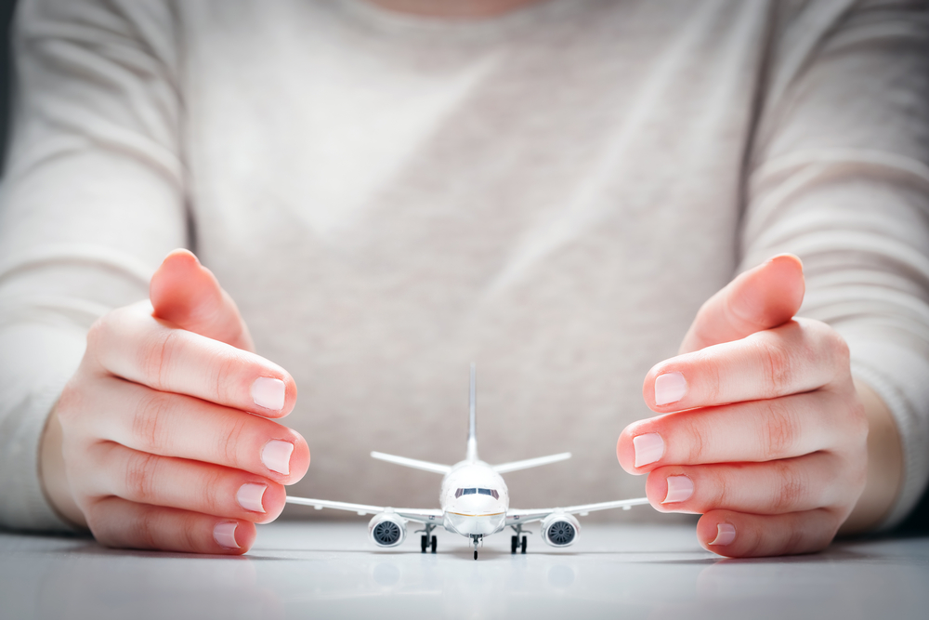
If you see it – say it
2019-11-01
Security Awareness för en
trygg och säker flygplats
Notes:
Inled med filmen ?

Slide 3
Agenda
Inledning. Vad är Security Awareness och hur påverkar det dig?
Diskussion. Exempel på situationer som kan uppstå. Hur agerar du om…?
Avslutning. Reflektioner, tankar och nästa steg.

Slide 4
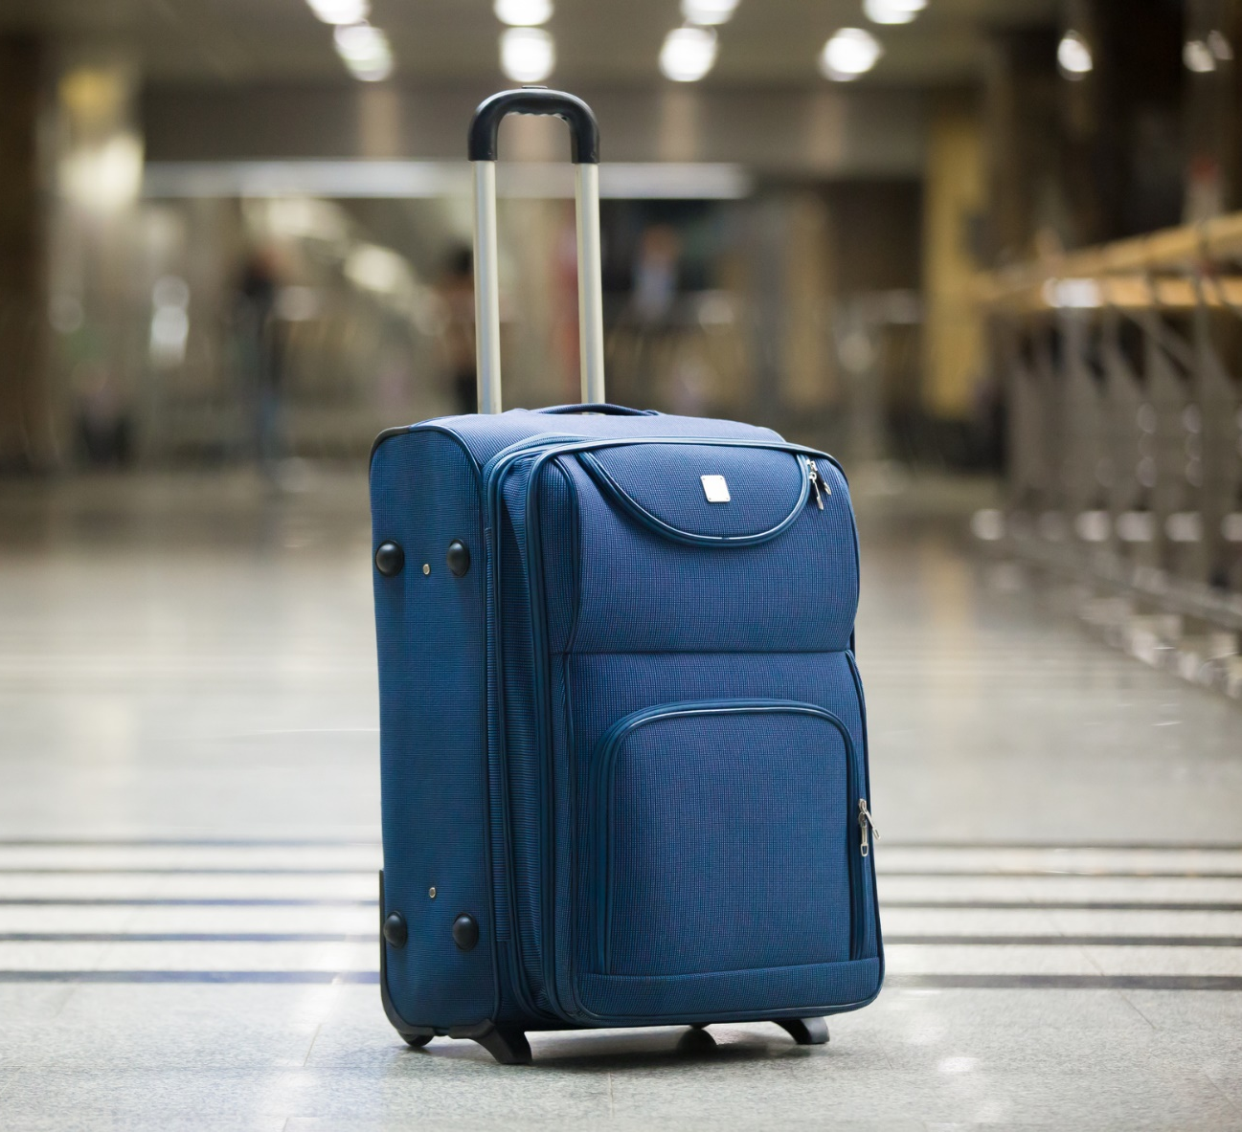
Security Awareness är…
”En ökad uppmärksamhet riktad mot föremål, händelser eller personer som avviker mot den normala bilden och som eventuellt skulle kunna utgöra någon slags risk för vår gemensamma säkerhet på flygplatsen.”
(Källhänvisning : Strategi Security awareness)
Notes:
Vad avviker från normalbilden på en flygplats? Inga är bättre än vi på att kunna urskilja det!
Det gäller över hela vår flygplats och på angränsande områden (t ex parkeringsplatser).

Slide 5
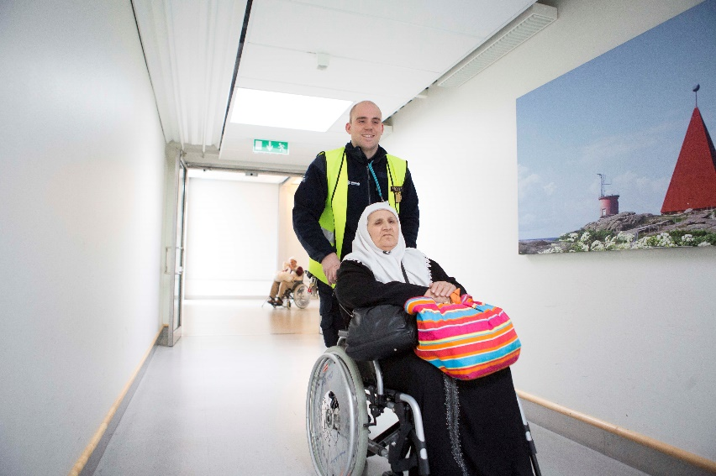
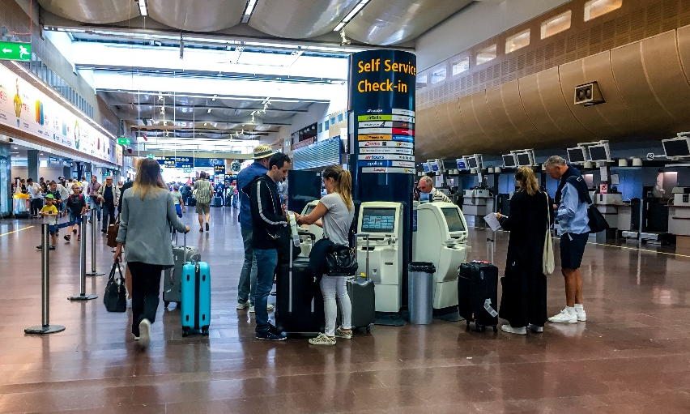
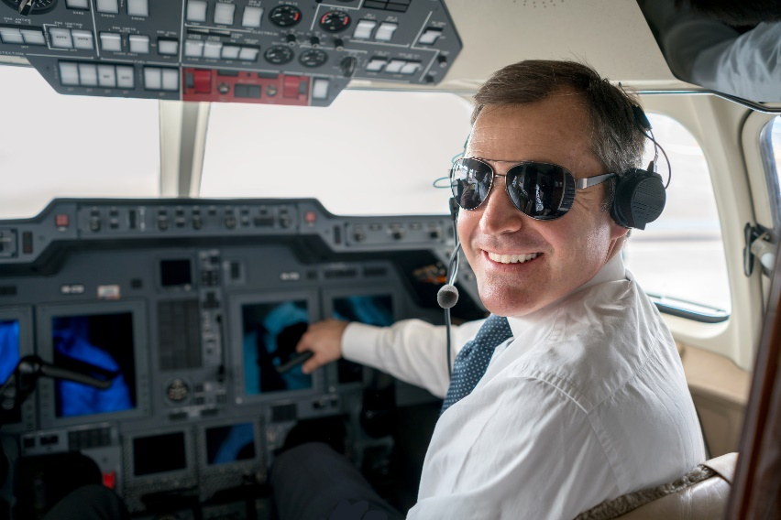
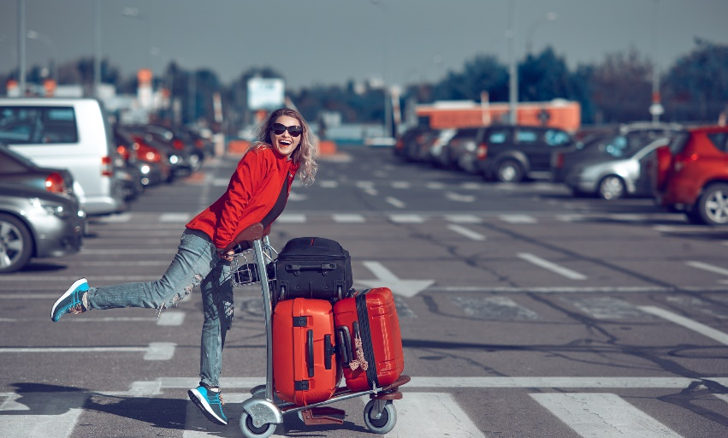
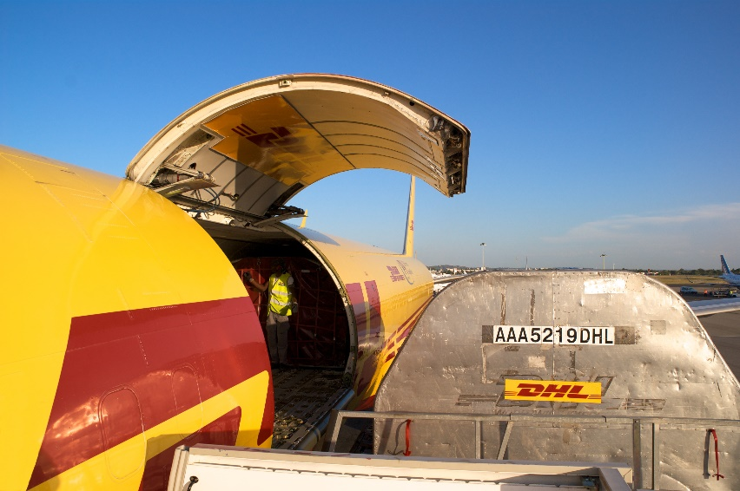
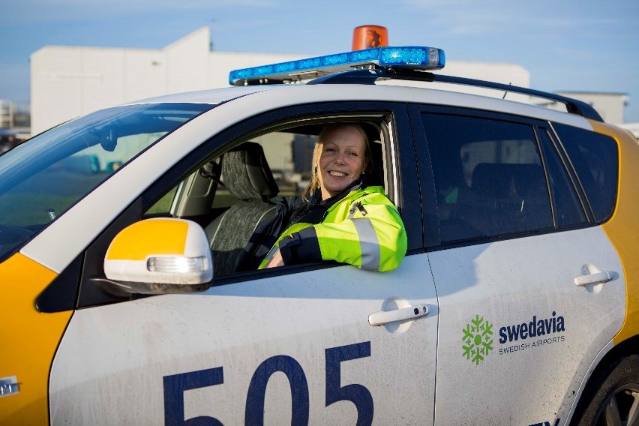
En tryggare…
…och säkrare…
…flygplats…
...för resenärer…
…kunder, hyresgäster…
…och medarbetare.
Notes:
För vem? För alla – resenärer, kunder, hyresgäster och inte minst för oss och våra medarbetare! Det är en del av en säker arbetsmiljö för många.
Vi mäter våra resenärers känsla av trygghet och säkerhet i ASQ-mätningar (relevant?)

Slide 6
”Men har vi inte redan säkerhetskontrollanter och vakter?”
Security Awareness handlar om att ligga steget före
Ingen förändrad hotbild – men vi är proaktiva
Tillsammans kan vi upptäcka tecknen i tid!
Notes:
De europeisk regelverk vi har inom luftfartsskydd (som bestämmer hur vi ska förebygga brottsliga handlingar riktade mot flyget och mot vår flygplats) ger sig uttryck i just säkerhetskontroller och andra regelstyrda säkerhetsåtgärder som redan finns på plats och som rullar dygnet runt 365 dagar per år. Vid förändring i hotbilden kommer Transportstyrelsen att meddela oss nya regler som implementeras genom säkerhetsavdelningarna på respektive flygplats.
En stark säkerhetskultur är dock grunden till mycket av det som gör vår flygplats trygg och säker. Den ska genomsyra allt vi gör och göra oss mer proaktiva, dvs låt oss upptäcka ev tecknen på sådant som kan skada och äventyra säkerheten på vår flygplats. Vi bistår därmed också Polisen med att uppdaga och ingripa mot brottlighet som sker på vår flygplats.

Slide 7


If you see it
– say it!
Notes:
Det här handlar helt enkelt om att upptäcka det som skulle kunna vara tecken på något farligt och veta hur vi ska agera och vem vi ska kontakta.

Slide 8
Agenda
Inledning. Vad är Security Awareness och hur påverkar det dig?
Diskussion. Exempel på situationer som kan uppstå. Hur agerar du om…?
Avslutning. Reflektioner, tankar och nästa steg.

Slide 9
Hur kan du vara uppmärksam i ditt jobb?
Notes:
Klippa in någon scen från filmen?
Utgå från er själva – var befinner ni er på flygplatsen? I terminal, inne på flygsidan, i Swedaviahuset?

Slide 10
2. Vad innebär ”misstänkt” eller ”onormalt” för dig?
Notes:
Tweeka något från filmen, t ex om man ser något som ser ut som farligt (likt i städscenen, men i något annat sammanhang).
Vad finns det mer? Även tänka utanför terminal.
Någon som står och fotograferar av skisser över flygplatsen, dörrkonstruktioner, kortläsare eller annat som kan uppfattas som man vill kartlägga säkerheten på flygplatsen.

Slide 11
3. Vad gör du om…
Notes:
Viktigt att vi alla känner oss bekväma med att fråga (och få frågan!) om t ex en badge som inte är synlig eller att vi inte släppa in någon efter sig genom en låst dörr utan att kontrollera att personen har rätt att passera där. Det uppfattas som seriöst, professionellt och som tecken på en god säkerhetskultur – något som vi ska vara stolta över! Och kom ihåg; att vänligt fråga någon om man kan hjälpa till är en bra ingång att hinna se efter om din magkänsla hade rätt – samtidigt som det är en del av vårt trevliga bemötande!
Så iaktta, fråga och gör egen bedömning – säger magkänslan fortfarande ”nja”, memorerar så många uppgifter som möjligt och kontakta ledningscentralen.

Slide 12
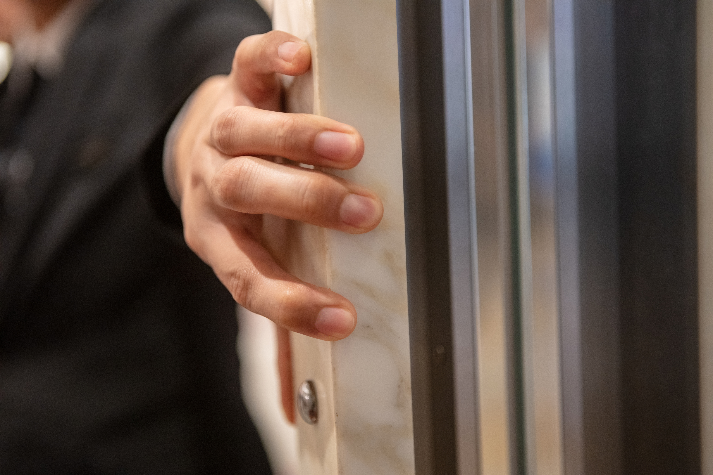
…någon smiter in genom dörren efter dig (tailgating)?

Slide 13
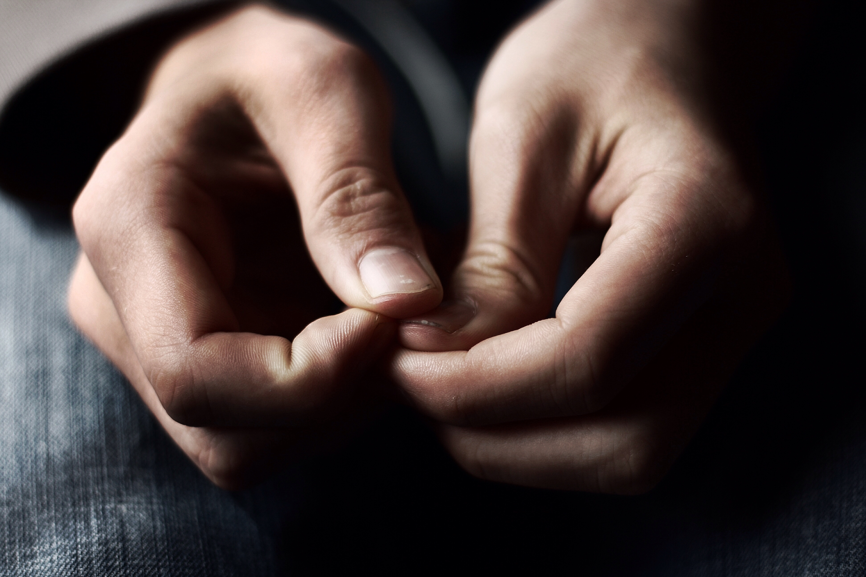
…du upplever att någon uppträder konstigt?

Slide 14

…du upptäcker en dörr som står öppen?

Slide 15
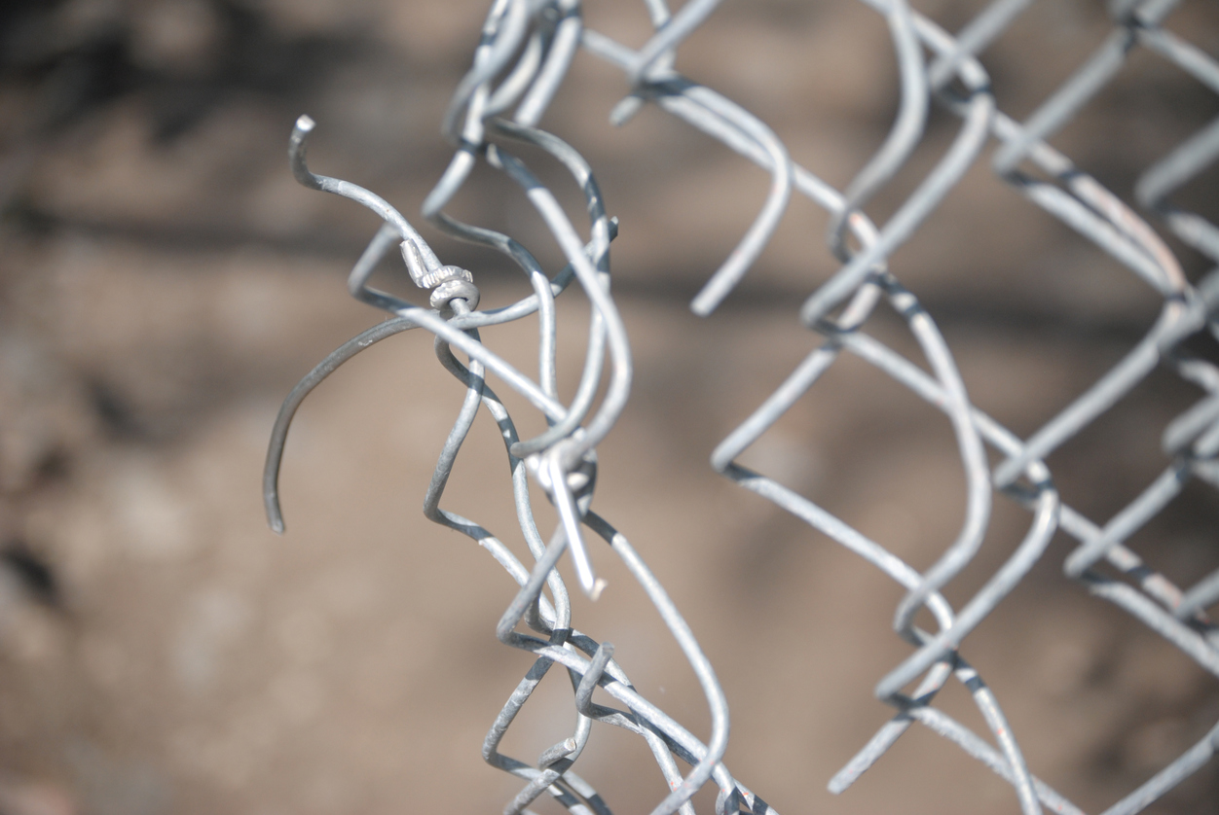
…du upptäcker ett hål i staketet?

Slide 16
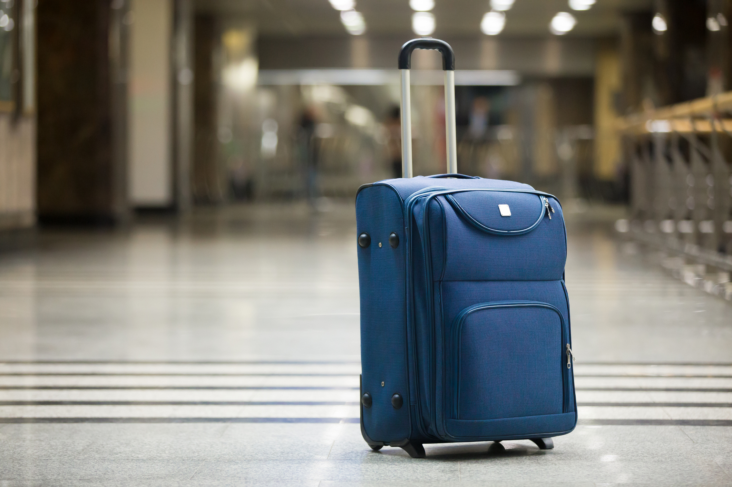
…du hittar en övergiven väska?

Slide 17
If you see it – say it!
Ring ledningscentralen på din flygplats
Är situationen akut? Ring 112
Inte brådskande? Mejla securityawareness@swedavia.se
Notes:
Här behöver vi avgöra om varje flp ska ha sin security awareness-adress.
Polisen ska utveckla app – jag kollar när.

Slide 18
Agenda
Inledning. Vad är Security Awareness och hur påverkar det dig?
Diskussion. Exempel på situationer som kan uppstå. Hur agerar du om…?
Avslutning. Reflektioner, tankar och nästa steg.

Slide 19

Funderingar & tankar?
Notes:
Förslag på frågor…
Hur kommer den här informationen att påverka dig?
Finns det fler situationer som du tänker på och som vi inte har berört här?
Hur kan vi tillsammans fortsätta att hålla vår säkerhetskultur på hög nivå?

Slide 20
Sammanfattning
Lägg märke till onormala beteenden, föremål och händelser
Kom ihåg att även små saker kan vara viktiga
Kontrollera/rapportera hellre en gång för mycket
Lita på din magkänsla!

Slide 21
If you see it
– say it!

Slide 22
Tack för att du bidrar till en trygg och säker flygplats för oss alla!

